Slide 1
Живопис

Slide 2
Інтенсивно розвивався український жиопис. Жанр портрета, що був тоді найпоширенішим, зазнав якісних змін. Портрети втрачали застиглі іконописні форми минулої епохи.

Slide 3
Володимир Боровиковський
Володимир Лукич Боровиковський (1757-1825) - російський художник, українець за походженням, майстер портрета.

Slide 4
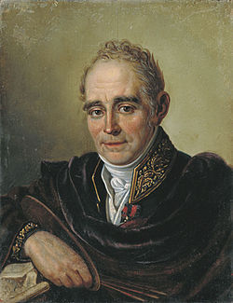

Slide 5
Біографія
Володимир Боровиковський народився 24 липня 1757 на Україні в Миргороді в родині козака Луки Івановича Боровиковського (1720-1775). Батько, дядько і брати майбутнього художника були іконописцями. У молодості В. Л. Боровиковський навчався іконопису під керівництвом батька.
З 1774 року служив у Миргородському козачому полку, одночасно займаючись живописом. У першій половині 1780-х років Боровиковський в чині поручика виходить у відставку і присвячує себе заняттям живописом.
У 1795 році В. Л. Боровиковський удостоєний звання академіка живопису.
Боровиковський помер 6 квітня 1825 року в Петербурзі, похований в Олександро-Невській лаврі. Своє майно він заповів роздати нужденним.

Slide 6
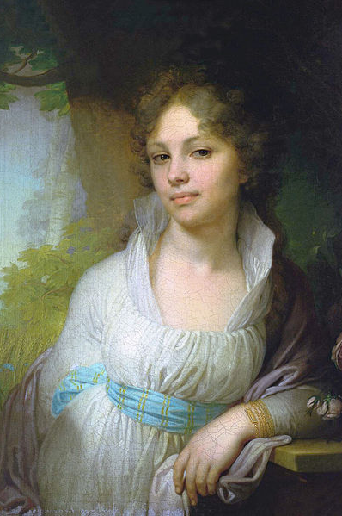
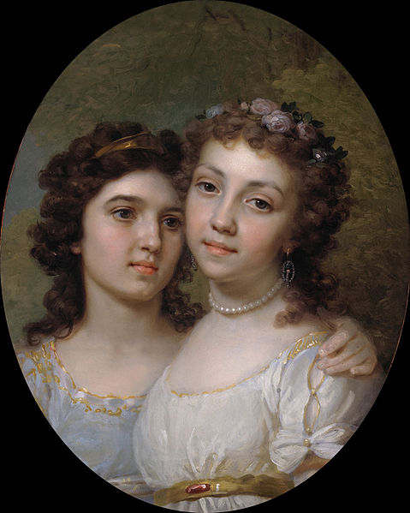
Портрет М. И. Лопухиной
Лизонька и Дашенька

Slide 7
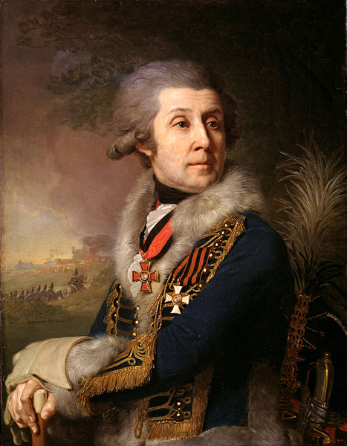
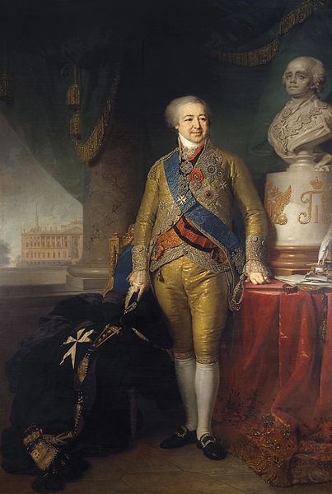
Портрет генерал-майора Ф. А. Боровского, 1799
Портрет вице-канцлера князя А. Б. Куракина (1801—1802)

Slide 8
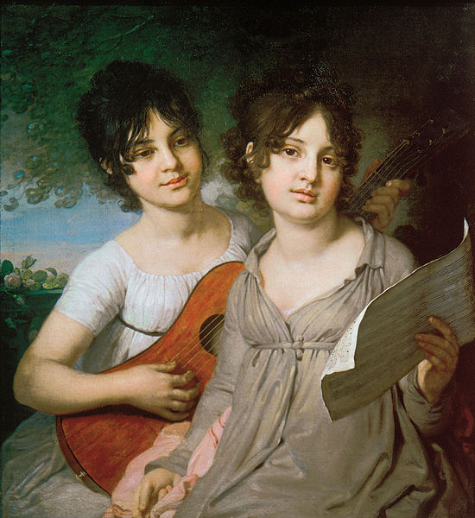
Портрет сестёр А. Г. и В. Г. Гагариных, 1802

Slide 9
Значний вклад у розвиток українського портретного живопису вніс Василь Тропінін

Slide 10
Василь Тропінін
Васи́ль Андрі́йович Тропі́нін - (*19 березня 1776, с.Карпово, Новгородська губернія — †3 травня 1857) — російський художник-портретист, представник класицизму; до 1823 — кріпак.

Slide 11
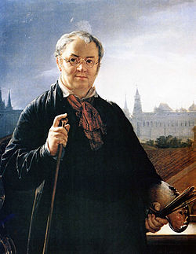

Slide 12
Біографія
Народився у с. Карпово Новгородської губернії. Був кріпаком графа Антона Сергійовича Мініха, потім його зятя — Іраклія Івановича Моркова. У 1798 вступив у Петербурзьку академії мистецтв, де навчався у С. Щукіна До 1823 жив, в основному, в Україні у с. Кукавка. У період творчості, пов'язаний з Україною, Тропінін створив жанрову картину — «Весілля в Кукавці» (1810), портрети українських селян — «Дівчина з Поділля», «Українець», «Українка», «Молодий український селянин», «Хлопчик з топірцем», а також портрети Н. та І. Маркових (бл. 1813), портрет сина (бл. 1818).
У 1823 звільнений з кріпацтва, оселився у Москві. У 1824 отримав звання академіка.
Тропінін написав портрети П. Булахова (1823), К.Равича (1825), О. Пушкіна (1827), А. Мазуриної (1829), К. Брюллова (1836), Ю. Самаріна (1846), полотна «Мереживниця» (1823), «Старий жебрак» (1823), «Гаптарка» (1826), «Гітарист» (1823, 1832) та ін.
Твори Тропініна зберігаються у Державній Третяковській галереї у Москві, Київському музеї українського мистецтва, Львівському музеї українського мистецтва, Музеї Тропініна і московських художників його часу у Москві.

Slide 13
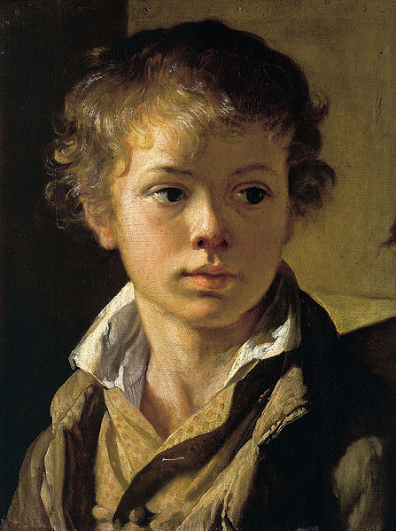
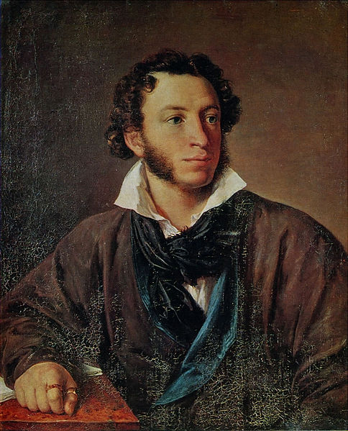
Портрет сина, бл. 1818
Портрет О.С.Пушкіна (1827)

Slide 14
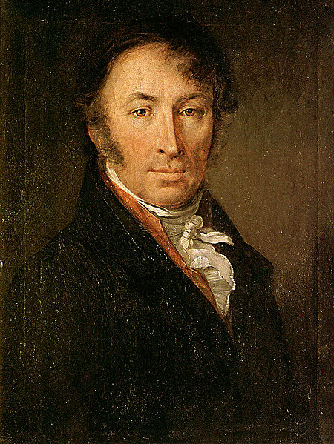
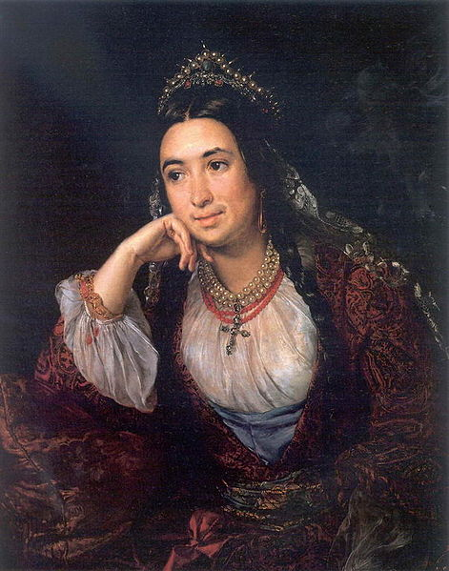
Портрет М.Карамзіна
Портрет Варвари Лизогуб, 1847

Slide 15
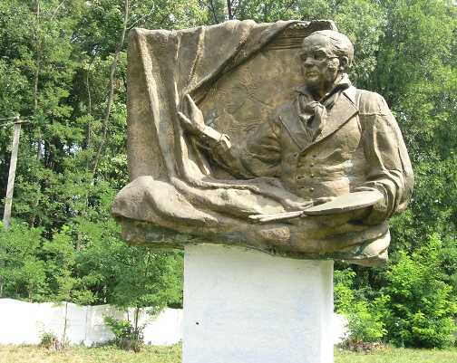
Пам’ятник В.Тропініну, с. Кукавка, Вінницької області

Slide 16
Іван Сошенко
Іва́н Макси́мович Соше́нко (*2 червня 1807, Богуслав — †19 липня 1876), маляр і педагог, родом з Богуслава на Київщині. Один з найближчих друзів Тараса Шевченка, брав активну участь у його визволенні з кріпацтва.

Slide 17
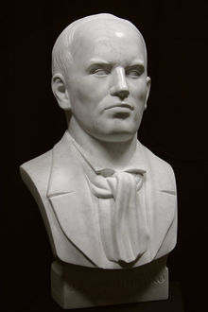
Сошенко І.М. (скульптор Микола Шматько)

Slide 18
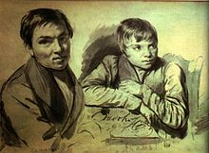
Портрет Івана Сошенка та Якима Заблоцького

Slide 19
Біографія
В 1832–1838 роках навчався у Петербурзькій Академії Мистецтв; з 18390 — викладач малювання у Ніжинській, Немирівській (з 1846) і з 1856 київських гімназіях. Із збережених творів Сошенка відомі: «Портрет бабусі М. Чалого», «Жіночий портрет», «Хлопчики-рибалки», «Продаж сіна на Дніпрі» (1857); пейзажі; ікони.

Slide 20
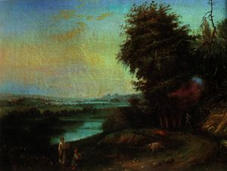
Пейзаж Сошенка

Slide 21
Найвищим досягненням українського мистецтва першої половини 19 ст. стала творчість Тараса Шевченка

Slide 22
Тарас Шевченко
Тара́с Григо́рович Шевче́нко (9 березня 1814, с. Моринці, Київська губернія — † 10 березня 1861, м. Санкт-Петербург) — український поет, письменник (драматург, прозаїк), художник (живописець, гравер), громадський діяч, філософ, політик, фольклорист, етнограф, історик.

Slide 23
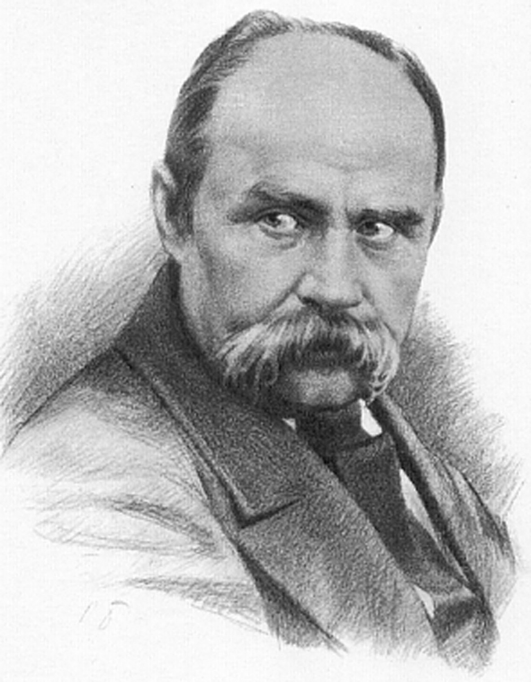

Slide 24
Художня творчість
Збереглося 835 творів, що дійшли до нашого часу в оригіналах і частково в гравюрах на металі й дереві російських та граверів з інших країн, а також у копіях, що їх виконали художники ще за життя Шевченка. Уявлення про мистецьку спадщину Шевченка доповнюють відомості про понад 270 втрачених і досі не знайдених робіт. Живописні й графічні твори за часом виконання датуються 1830–1861 роками й територіально пов'язані з Росією, Україною і Казахстаном. За жанрами — це портрети, композиції на міфологічні, історичні та побутові теми, архітектурні пейзажі й краєвиди. Виконано їх у техніці олійного письма на полотні, а також аквареллю, сепією, тушшю, свинцевим олівцем та в техніці офорта на окремих аркушах білого, кольорового та тонованого паперу різних розмірів, а також у п'ятьох альбомах. Значну частину мистецької спадщини Шевченка становлять завершені роботи, але не менш цінними для розуміння творчого шляху й розкриття творчого методу художника є й його численні ескізи, етюди, начерки та навчальні студії. З усіх творів лише незначна частина має авторські підписи, написи і ще менша — авторські дати.

Slide 25
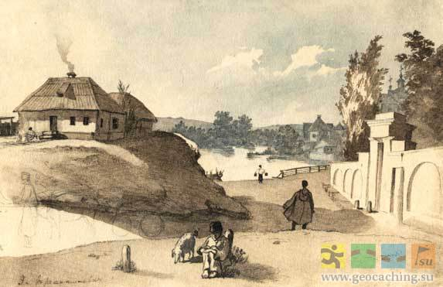

Slide 26
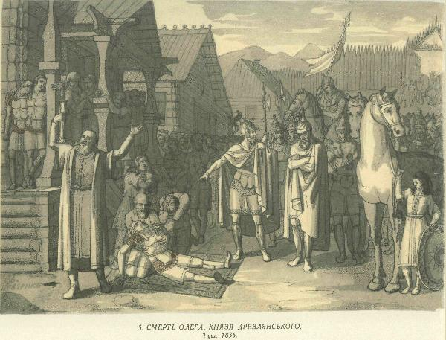

Slide 27
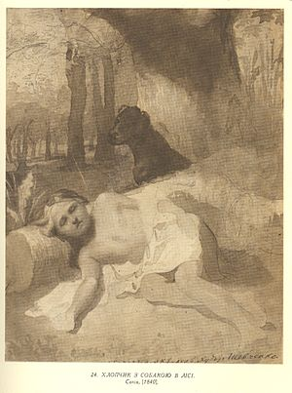
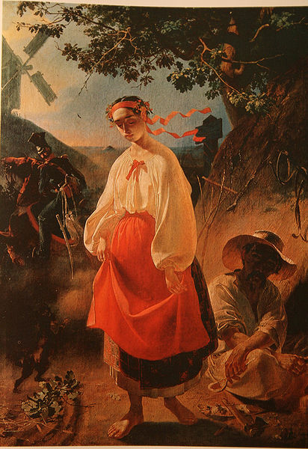
Мальчик с собакой в лесу. 1840
1842, «Катерина». Масло.

Slide 28
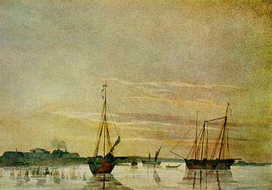
Шхуны Аральской экспедиции — рисунок Т. Г. Шевченко, 1848

